Slide 1



Eindsymposium PGAP-project
27 juni 2024
dr. Mariska de Wit
prof. dr. Angela de Boer
em. prof. dr. Carel Hulshof
prof. dr. Sylvia van der Burg-Vermeulen
dr. Rita Zijlstra
27 juni 2024

Slide 2


Disclosure belangen spreker – Carel Hulshof en Mariska de Wit
(potentiële) belangenverstrengeling | Geen / Zie hieronder
Voor bijeenkomst mogelijk relevante relaties met bedrijven | Bedrijfsnamen
Subsidie voor onderzoek | Amsterdam UMC

Slide 3
Programma eindsymposium
13.00 – 13.15 Welkom dagvoorzitter
13.15 – 13.30 Cognities en Percepties, aanleiding onderzoek – Mariska de Wit
13.30 – 13.45 Wat is PGAP? - Michael Sullivan (Video)
13.45 – 14.30 Resultaten PGAP onderzoek – Mariska de Wit
14.30 – 15.00 Pauze
15.00 – 15.30 Interview met PGAP coach en cliënt – Inette Mennen en Patricia Fils
15.30 – 16.00 Ervaringen van Zorg van de Zaak en toekomst PGAP - Rita Zijlstra
16.00 – 16.15 Afsluiting dagvoorzitter
16.15 – 17.00 Borrel

Slide 4

Wie zitten er in de zaal?
Onderzoekers
Bedrijfsartsen
Andere geïnteresseerden
POB-ers

Slide 5
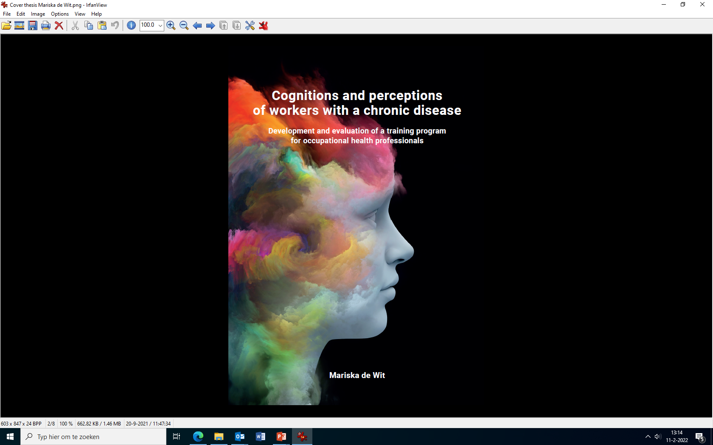
Aanleiding onderzoek Cognities en percepties
Mariska de Wit

Slide 6
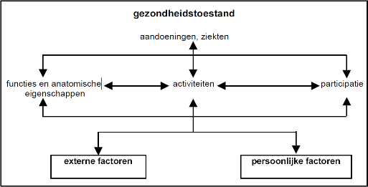
Aanleiding project
Aantal werkenden met chronische ziekte neemt toe
International Classification of Functioning, Disability and Health (ICF-model)
Persoonsgebonden factoren

Slide 7
Cognities en Percepties
Uit een literatuurstudie van De Wit et al. (2018) is het effect van cognities en percepties op werkparticipatie bevestigd, waaronder:
  Catastroferende gedachten
  Verwachtingen t.a.v. herstel/terugkeer naar werk
  Zelfvertrouwen
  Angst-ontwijkende overtuigingen
  Motivatie

Slide 8

Welke cognities en percepties zijn volgens u het meest belangrijk?

Slide 9

Training voor bedrijfs- en verzekeringsartsen
Deel 1: Belang cognities en percepties
Deel 2: Informatie verkrijgen
Deel 3: Verloop spreekuur
Deel 4: Interventies

Slide 10

Interventies
Literatuurstudie naar interventies gericht op cognities en percepties om werkparticipatie te bevorderen
Diverse interventies gevonden
Het Progressive Goal Attainment Program! (PGAP) → Niet beschikbaar in Nederland

Slide 11


Voor wie is PGAP?
Mensen die een hoge mate van beperkingen in werk ervaren door langdurige (mentale) gezondheidsklachten
Gebrek aan positieve cognities en percepties zoals motivatie, zelfvertrouwen en positieve verwachtingen
Aanwezigheid van belemmerende cognities en percepties zoals catastroferende gedachten, angst-ontwijkende overtuigingen

Slide 12
Voor wie is PGAP?
PGAP is aanvulling op de behandeling, geen vervanging
PGAP kan het beste snel ingezet worden, maar klachten moeten stabiel zijn

Slide 13

Wat is PGAP?
Doel PGAP: veranderen van cognities en percepties + bevorderen inzetbaarheid en werkparticipatie
Max. 10 sessies van een uur tussen werkende en PGAP coach
Kan gegeven worden door verschillende professionals

Slide 14
Wat is PGAP?
Focus op deelname aan meer activiteiten → positief voor werkparticipatie en kwaliteit van leven
Met name gericht op:
  Catastroferende gedachtes
  Ervaren onrecht
  Angst
  Overtuigingen over belemmeringen

Slide 15
Wat is PGAP?
Handboek voor PGAP coaches
Start met screening: belemmerende cognities en percepties boven grenswaarde
PGAP introductie video
Werkboek voor cliënten

Slide 16
Wat is PGAP?
Belangrijkste onderdelen PGAP sessies:
  Dagboek bijhouden:
    Activiteiten plannen en kijken wat is gelukt
    Focus op toename activiteiten, maar rekening houden met grenzen
  Dagstructuur
  Wandelen en gezonde leefstijl (voeding, slaap, bewegen)
  Evaluatie moment → Dagen vergelijken, cognities en percepties

Slide 17
Wat is PGAP?
Belangrijkste onderdelen PGAP sessies:
  Sociale contacten
  Contact met werk
  Gedachte management
    Bijv. gedachtes bij situatie noteren en alternatieven bedenken

Slide 18

Wat is PGAP?
Video – Michael Sullivan

Slide 19

Het onderzoek en de resultaten
Mariska de Wit

Slide 20

Doel PGAP-project
PGAP vertalen naar Nederlandse context
Effect van PGAP in Nederland onderzoeken
Haalbaarheid van PGAP in Nederland onderzoeken

Slide 21
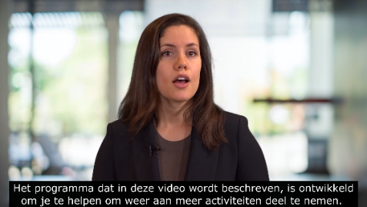
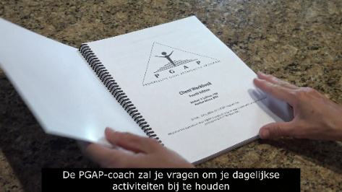
PGAP vertalen – Introductie video

Slide 22
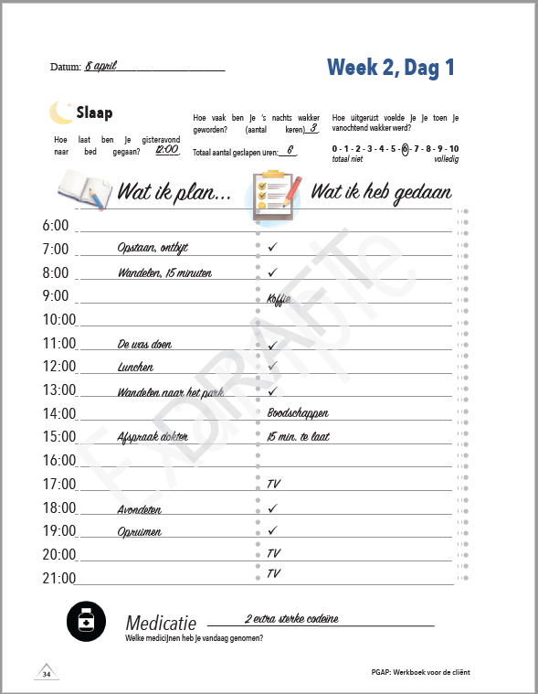
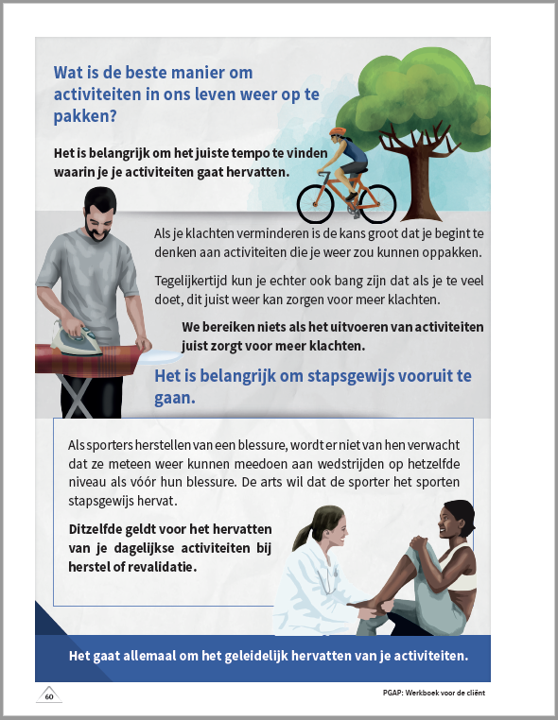
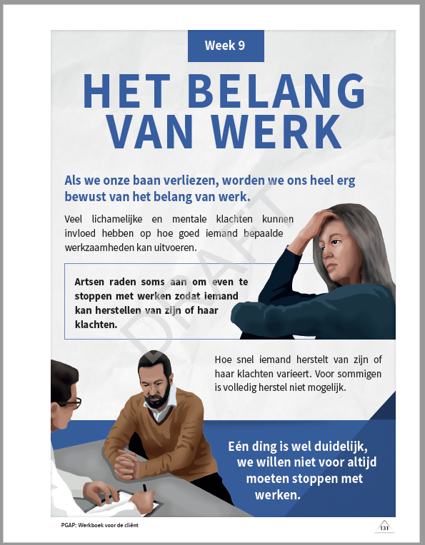
PGAP vertalen – Werkboek

Slide 23
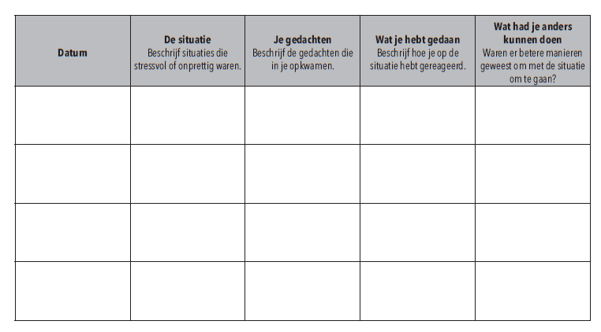
Reactie op gedachte formulier

Slide 24
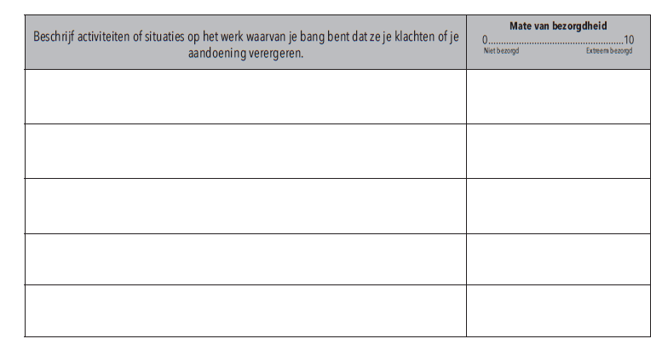
Gestopte activiteiten formulier

Slide 25
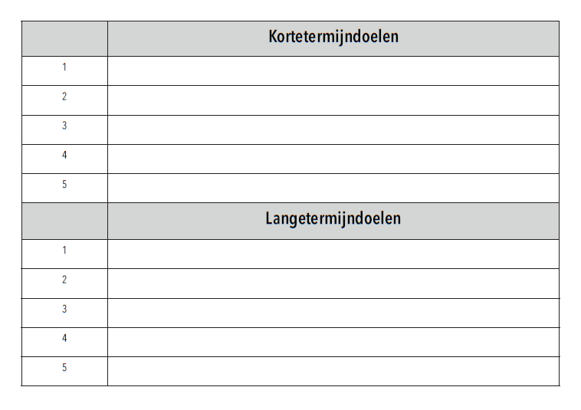
Doelen formulier

Slide 26
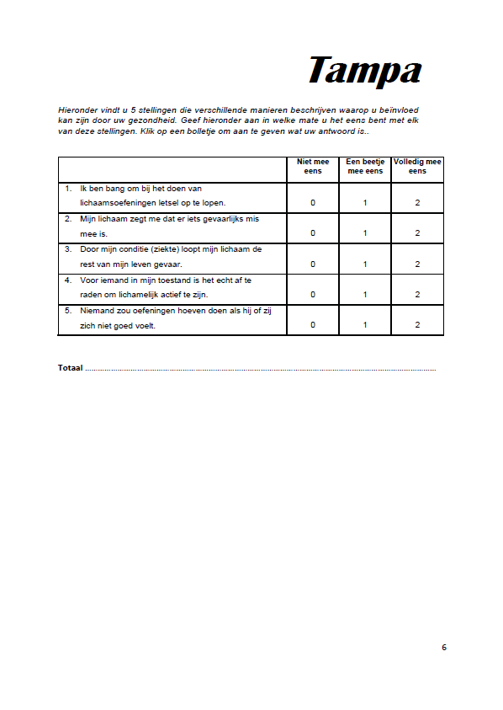
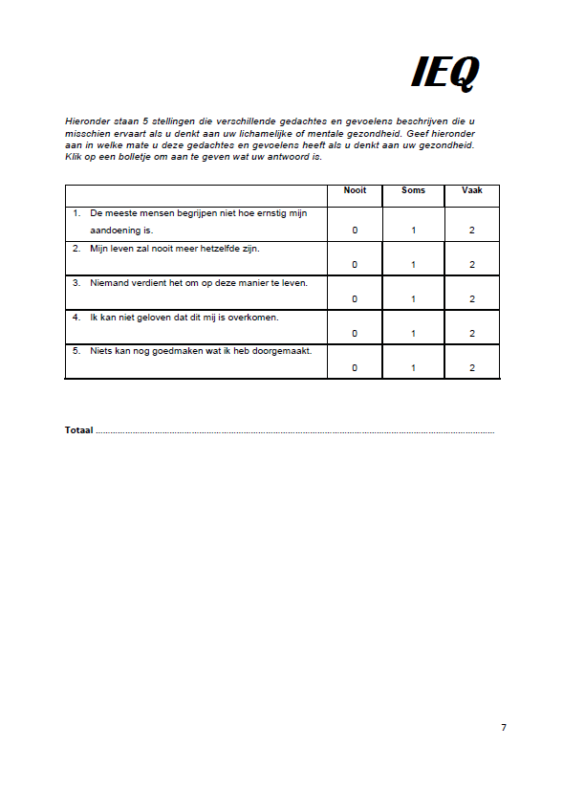
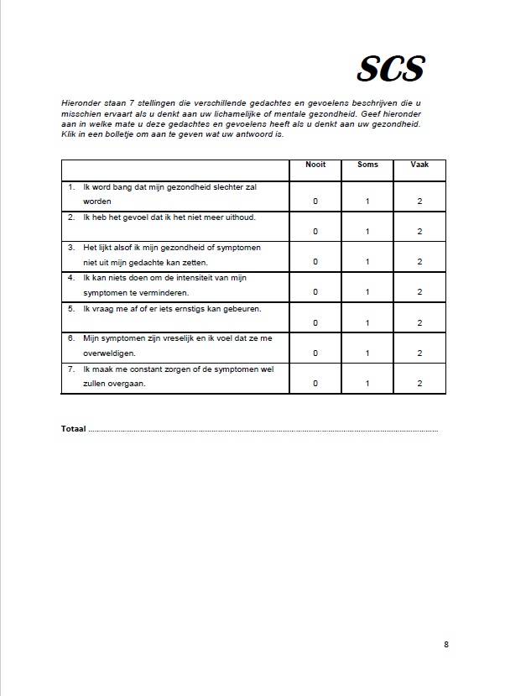
PGAP vertalen – Vragenlijsten

Slide 27
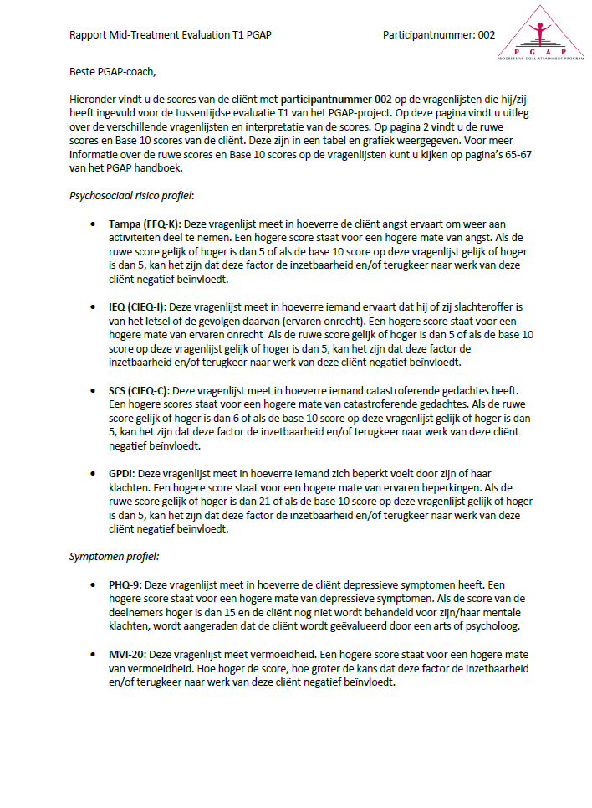
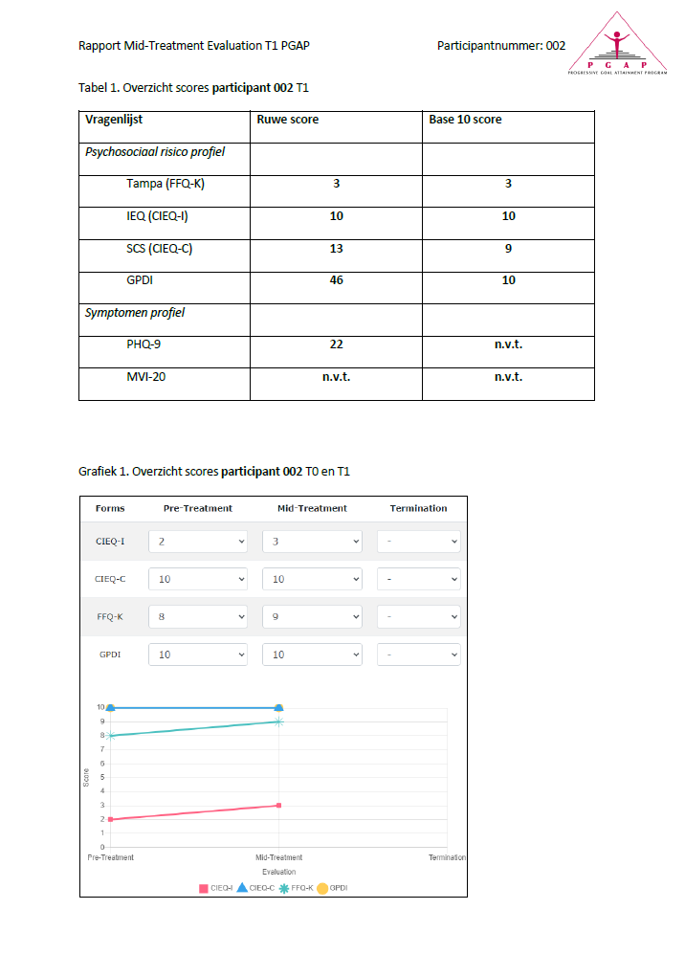
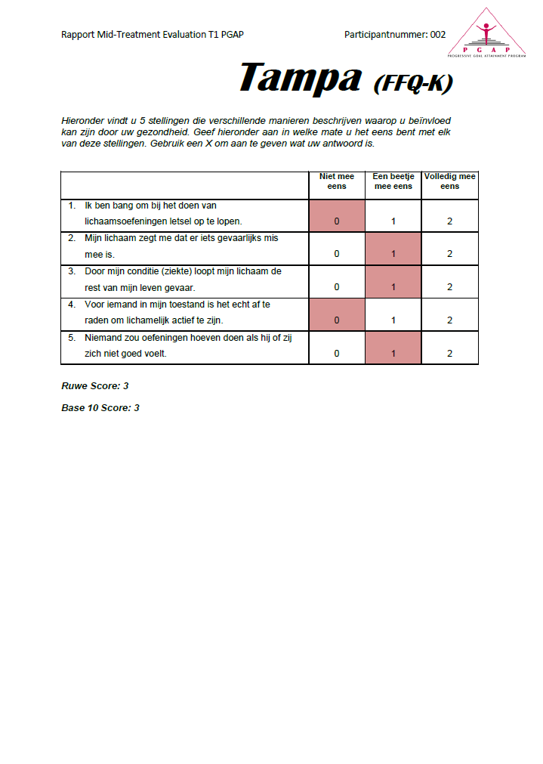
PGAP vertalen – Rapportages

Slide 28

PGAP Coaches
6 praktijkondersteuners bedrijfsarts (POB) getraind tot PGAP-coach bij Zorg van de Zaak
Uiteindelijk hebben 4 van hen PGAP aangeboden aan deelnemers
Dit jaar 7e POB-er getraind tot PGAP-coach
Intervisie momenten met PGAP coaches en Robyn Clark vanuit Canada

Slide 29
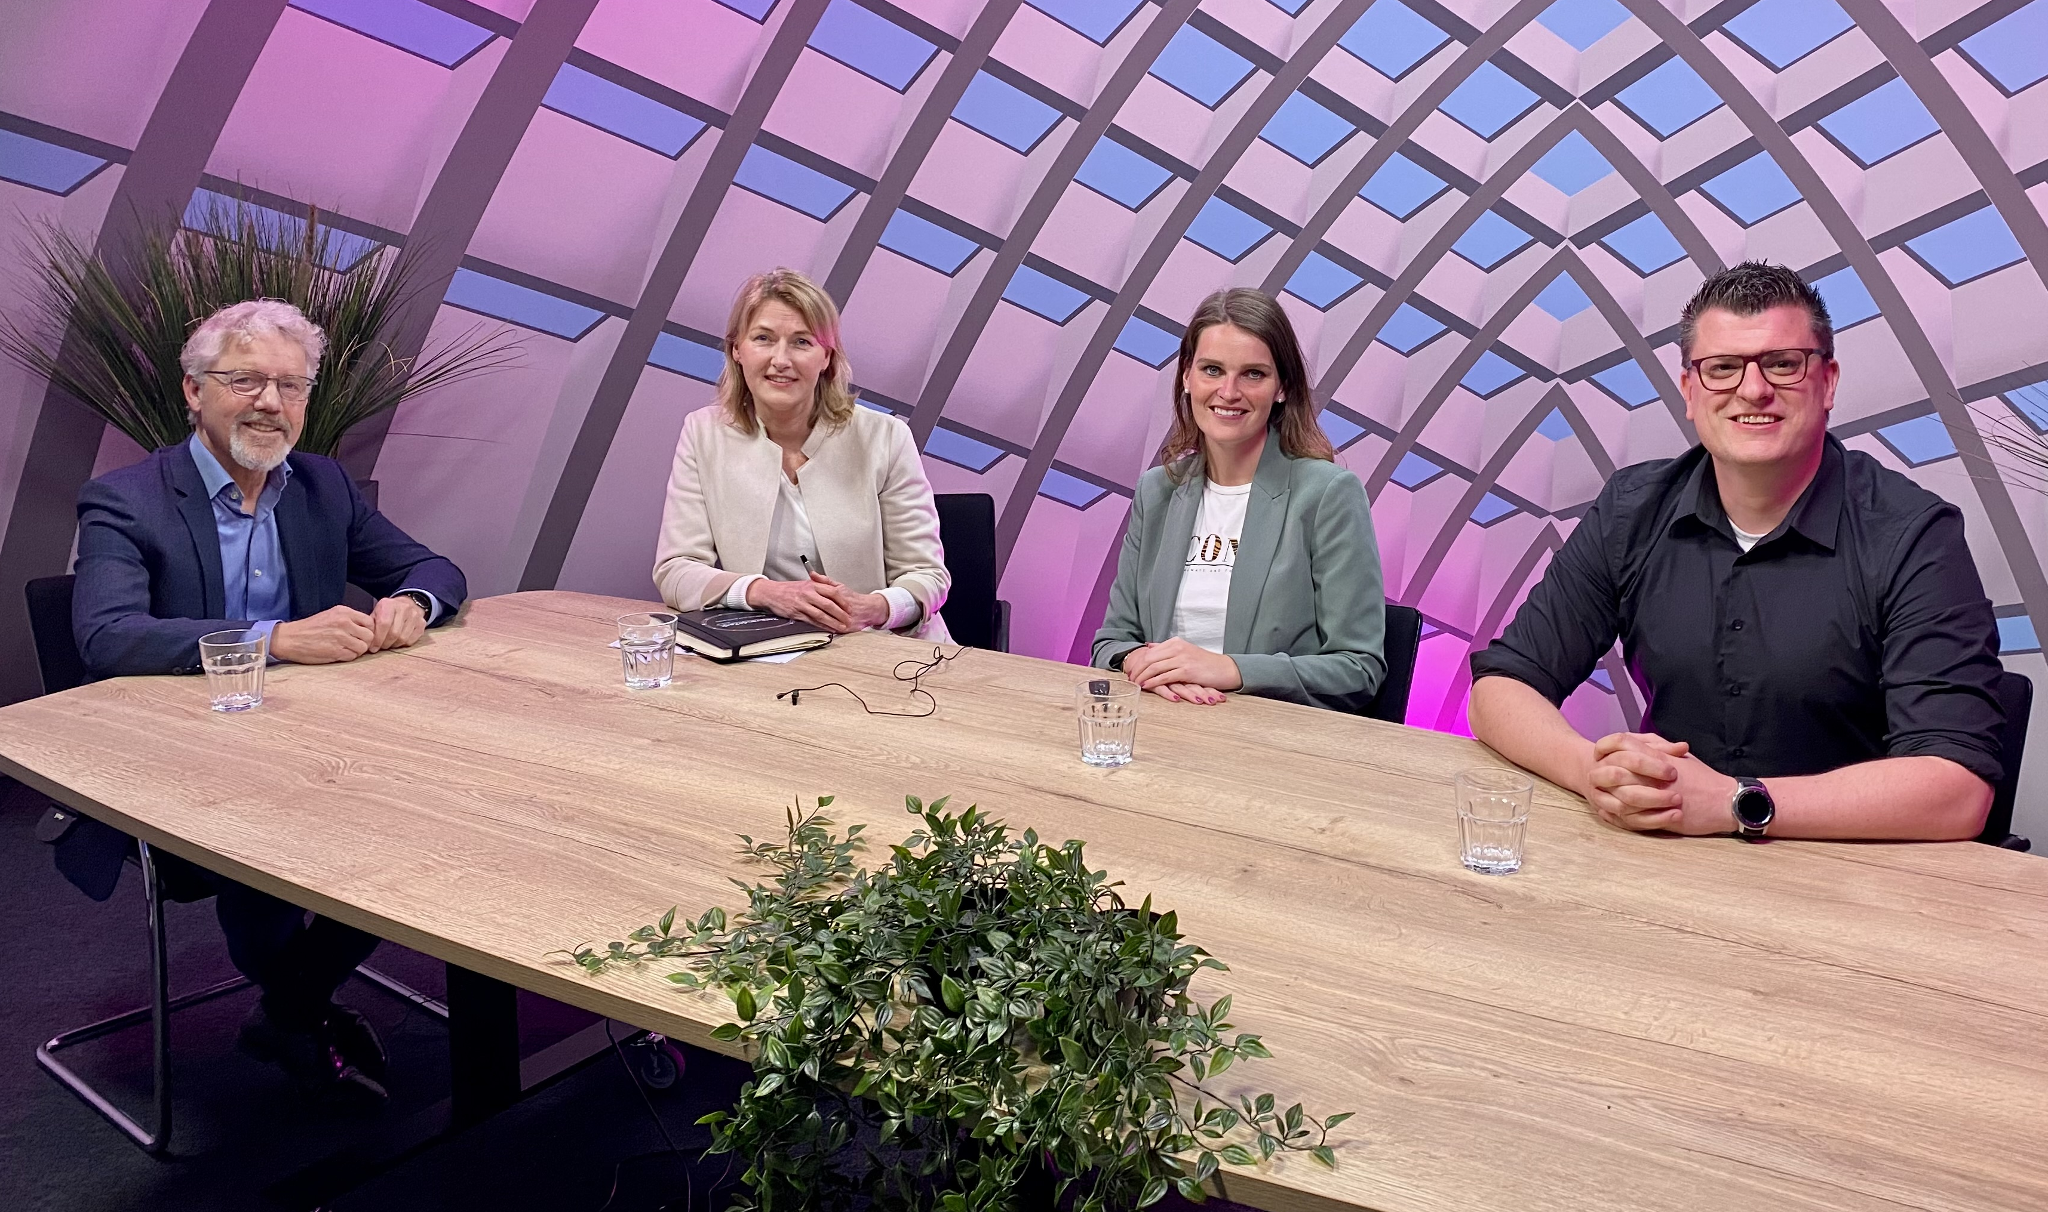
Werving deelnemers
Werving gestart in oktober 2022
  Berichten intranet Zorg van de Zaak
  Mail naar bedrijfsartsen en POB-ers
  Presentaties gehouden bij bedrijfsartsen en POB-ers
  Webinar

Slide 30
Inclusie criteria
Werkende tussen 18 en 65 jaar oud
Nederlandstalig of Engelstalig
Betaald werk
Frequent (3x per jaar) of minstens 3 weken verzuim en verwachting dat het langdurig kan worden
Functionele beperkingen door mentale en/of fysieke gezondheidsklachten

Slide 31
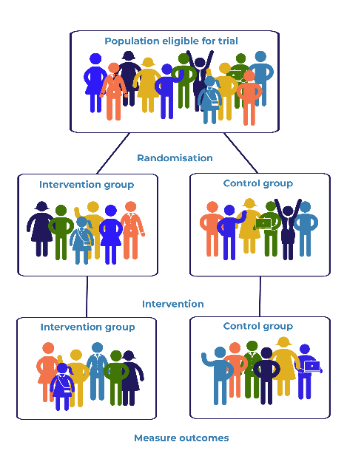
Randomized Controlled Trial (RCT)
Interventie groep (PGAP) en controle groep (wachtlijst)
Vier meetmomenten:
  Voormeting (T0)
  Na ongeveer 5 weken (T1)
  Na ongeveer 10 weken (T2)
  3 maanden later (T3)

Slide 32

Vragenlijsten
Symptom Catastrophysizing Scale (SCS)
Angst-ontwijkende overtuigingen vragenlijst (TAMPA)
Injustice Experience Questionnaire (IEQ)
General Perceived Disability Index (GPDI)
Werkstatus
Werkuren

Slide 33
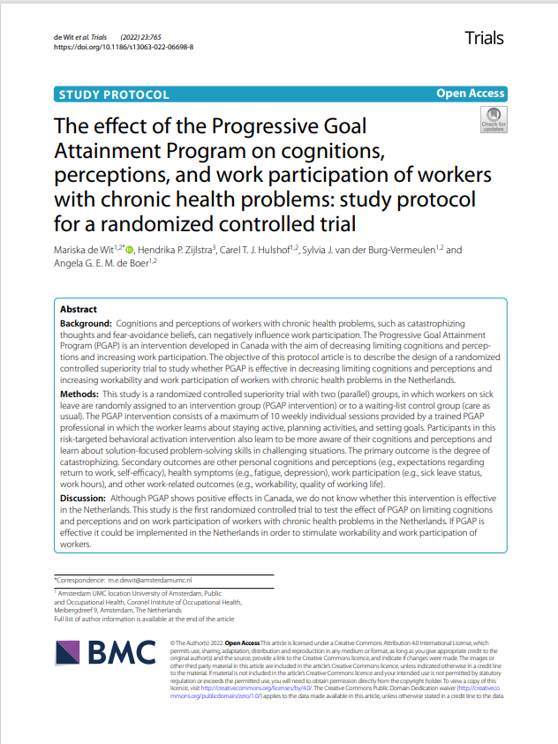
Protocol onderzoek
Gepubliceerd in Trials
de Wit M, Zijlstra HP, Hulshof CT, Van der Burg-Vermeulen SJ, & de Boer AG (2022). The effect of the Progressive Goal Attainment Program on cognitions, perceptions, and work participation of workers with chronic health problems: study protocol for a randomized controlled trial. Trials, 23(1), 765.

Slide 34
Resultaten
Randomized Controlled Trial

Slide 35
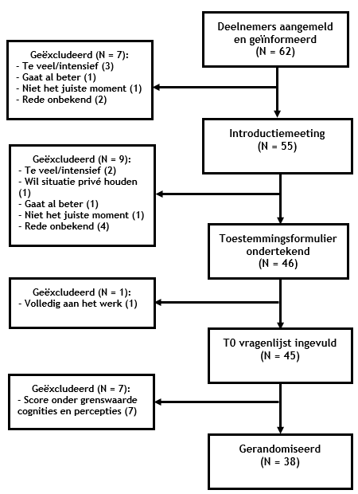
RCT - Werving
Totaal 62 deelnemers aangemeld door POB-ers en bedrijfsartsen
38 deelnemers uiteindelijk gerandomiseerd

Slide 36

Conclusie resultaten RCT
In deze powerpoint kunnen we niet alle resultaten delen omdat deze nog niet zijn gepubliceerd, maar het volgende kunnen we wel delen:
Deelnemers van PGAP hebben na afronding minder angst, minder somberheidsklachten en ervaren betere mentale gezondheid in vergelijking met de controlegroep. Dit verschil lijkt op langer termijn kleiner te worden. PGAP deelnemers ervaren op langere termijn minder vermoeidheidsklachten.

Slide 37
Resultaten Interviews

Slide 38

Interviews met 15 cliënten en 4 PGAP coaches
Vragen gebaseerd op de acht haalbaarheidsdomeinen van Bowen: acceptatie, behoefte, implementatie, praktische uitvoerbaarheid, aanpassing, integratie, uitbreiding en effectiviteit.
Via Zoom

Slide 39
Eerste resultaten interviews - cliënten
Tevreden over werkboek
Tevreden over PGAP coaches
Eigenlijk ben ik begonnen met het hele boek lezen toen ik het kreeg, want ik vond het leest makkelijk, het is heel toegankelijk, vind ik.
Maar, ik vond uiteindelijk de combinatie van de coach, zeg maar, en het werkboek en de onderwerpen en de manier ook, zeg maar nou ja, waarop het geheel dan uiteindelijk in mekaar zit, dat ik er meer aan heb dan dat ik heb als ik bij de psycholoog loop, met dit traject.

Slide 40
Eerste resultaten interviews - cliënten
Praktische tips
Beter plannen thuis en op werk
Ik vond het echt super prettig dat je gewoon ja uit elke sessie wel wat praktische dingen haalt die je, ja, meteen kan toepassen. Dat vond ik heel fijn eraan
Nu ook op mijn werk, maak ik eerst een planning voordat ik ga starten, omdat ik anders denk oh ik heb dit te doen en dat te doen en dan kan ik het in mijn hoofd allemaal niet meer een plekje geven. En nu begin ik gewoon eerst met mijn agenda op mijn werk.

Slide 41
Eerste resultaten interviews - cliënten
PGAP gaf structuur in dagen
Activiteiten kleiner maken
Het gaf ook gewoon structuur, wat prettig is als je natuurlijk toch uitgevallen bent. Ja, ik heb wel kleine kinderen, dus dat zorgt wel dat je een bepaalde structuur houdt maar toch zijn je dagen wel anders en ik vond met dit bracht je toch ook wel weer wat meer structuur nog in je dagen.
Dat heb ik ook echt gemerkt, dat door bepaalde dingen gewoon heel klein weer op te pakken, dat je denkt: O, eigenlijk ook gewoon weer leuk om te doen. En dan motiveert het ook weer om een volgende stap te zetten. Dus ik merk dat ik gewoon, dat uitgangspunt om dingen klein te maken. Zeg maar, nu ik tegen dingen op zie, dat die gedachte me weer heel erg helpt

Slide 42
Eerste resultaten interviews - cliënten
Stok achter de deur
PGAP zorgde voor toename van deelname aan activiteiten waaronder werk
De PGAP coach dwong je eigenlijk om dingen te doen en dingen te vertellen, dingen te accepteren, dingen te plannen. En ja, daar had ik eigenlijk nooit mee te maken gehad. Maar dat heeft me wel op goede koers gezet. Daar ben ik haar wel dankbaar voor.
Ik ben bijvoorbeeld ook weer begonnen met de muziekvereniging en tijdens die coaching hè, heb ik mijn werk natuurlijk ook weer verder opgebouwd. Dus dat was daar heel erg helpend in.

Slide 43
Eerste resultaten interviews - cliënten
Verschillende meningen over volledig online aanbieden PGAP
Verschillende meningen over wanneer PGAP ingezet moet worden
Maar ja, dus dan, ik denk dat er meerwaarde zou hebben als je mensen zou kunnen laten kiezen: wil je het online? Er zijn genoeg mensen waarschijnlijk die het prima vinden, of wil je het live?
Voor het re-integreren in werk zou ik dan misschien later gestart moeten zijn, misschien, maar aan de andere kant heeft het me juist bij die, toen het me heel slecht ging, geholpen, zeg maar. Ook om een beetje uit die put te komen, denk ik wel toch ja.

Slide 44

Eerste resultaten interviews - coaches
Alle coaches hebben de webinars en workshops gevolgd en waren in één keer geslaagd voor examen
Inhoud was passen bij het werk van de POB-er
POB-er is de juiste persoon om PGAP aan te bieden
Wat we hebben gehad in die webinars was gewoon heel uitgebreid en die video's waren gewoon heel praktisch. Dat was gewoon heel sprekend en lijkt ook heel erg, lijkt ook heel erg op de praktijk van de POB in de spreekuren zelf. Dus dat sloot wat mij betreft naadloos aan op ja, op de praktijk.
PGAP juist in die zin en een een mooi mooi verlengstuk of een mooie aanvulling op het POB schap. Dus dus ja, ik denk dat de POB'er een een goed persoon daarvoor is.

Slide 45
Eerste resultaten interviews - coaches
ik denk ook echt actief tijd vrijmaken in de agenda's van de professionals om te werven, dus bij wijze van spreken. Misschien had ik dat ook moeten doen.
Werving van deelnemers lastig:
  Professionals te druk om te werven
  Werving op een te kleine schaal
  Werving lastig als je PGAP nog niet hebt aangeboden
  Cliënten druk met behandelingen
  Cliënten ervaren deelnemen als druk om terug te keren
Ik heb wel geregeld PGAP aangeboden aan mensen en ook wel meegenomen in de consulten... En maar dan was ook wel vaak het commentaar of de feedback van nou, ja, weet je, het kan best helpen, maar ik heb het gewoon al te druk met andere behandelingen.

Slide 46
Eerste resultaten interviews - coaches
PGAP kan helpen bij belemmerende gedachtes
PGAP kan helpen om activiteiten op te pakken
Niet alleen zozeer op het mentale stuk, hè dat mensen zeg maar mentaal qua klachten, maar meer ook dat zelfvertrouwen toenam, dat mensen met minder angst dingen aandurfden, met minder angst dingen durven doen.
Door ze in een vroeg stadium al doelen te laten formuleren en doelen die zij willen behalen. Dat is de beste manier. Niet iets wat ik wil of wat ze, wat de werkgever wil. Zij willen dat zelf behalen en daar gaan ze dus mee aan de slag en dan komen ze erachter. Door het goed te plannen kunnen ze ook veel meer.

Slide 47
Eerste resultaten interviews - coaches
Niet bij alle cliënten ging het goed
Soms twijfel of het zorgt voor snellere terugkeer
Meneer bleef continue maar vertellen dat die niet van plannen was....Want dan moest ie altijd iets plannen en dat vond ie vreselijk en dit deed hem eraan helpen herinneren [trauma]. En ik heb ook werkelijk elk gesprek, ik heb drie gesprekken met hem gevoerd, geloof ik, en bij de derde gaf ik het op.
Ik heb bij een paar, twee jongeren, is het inderdaad wel sneller gegaan, maar bij ook een andere jongen ging het weer niet sneller en die is na die tijd verder op gaan bouwen.

Slide 48
Eerste resultaten interviews - coaches
PGAP past bij missie van arbodienst als Zorg van de Zaak
Vinden dat Zorg van de Zaak PGAP moet blijven aanbieden
Het is een hele gestructureerde manier van mensen te begeleiden om hun leven weer terug te krijgen. Het is heel duidelijk, het is heel, het is gewoon doelmatig.
Als we willen dat ieder sterk aan het werk wil gaan, dat lijk het me wel handig dat we dit inzetten.

Slide 49
Conclusie resultaten interviews
In deze powerpoint kunnen we niet alle resultaten delen omdat deze nog niet zijn gepubliceerd, maar het volgende kunnen we wel delen:
Zowel cliënten als coaches waren tevreden over PGAP
PGAP kan helpen bij belemmerende gedachtes en het oppakken van activiteiten
Praktische tips, doelen stellen, plannen, kleine stapjes helpen hierbij
Werven van cliënten voor deelname is een uitdaging

Slide 50

Vragen?

Slide 51

Pauze

Slide 52

Interview met PGAP coach en cliënt
Inette Mennen en Patricia Fils

Slide 53

PGAP bij Arbodienst
Zorg van de Zaak
Rita Zijlstra

Slide 54
Afsluiting dagvoorzitter
Carel Hulshof

Slide 55

Eindsymposium PGAP-project
Bedankt voor uw aandacht!
E-mail: m.e.dewit@amsterdamumc.nl

